Slide 1


Slide 2
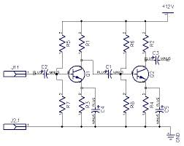

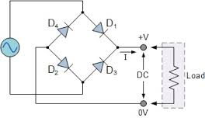
Проблемът
Електронни елементи

Slide 3
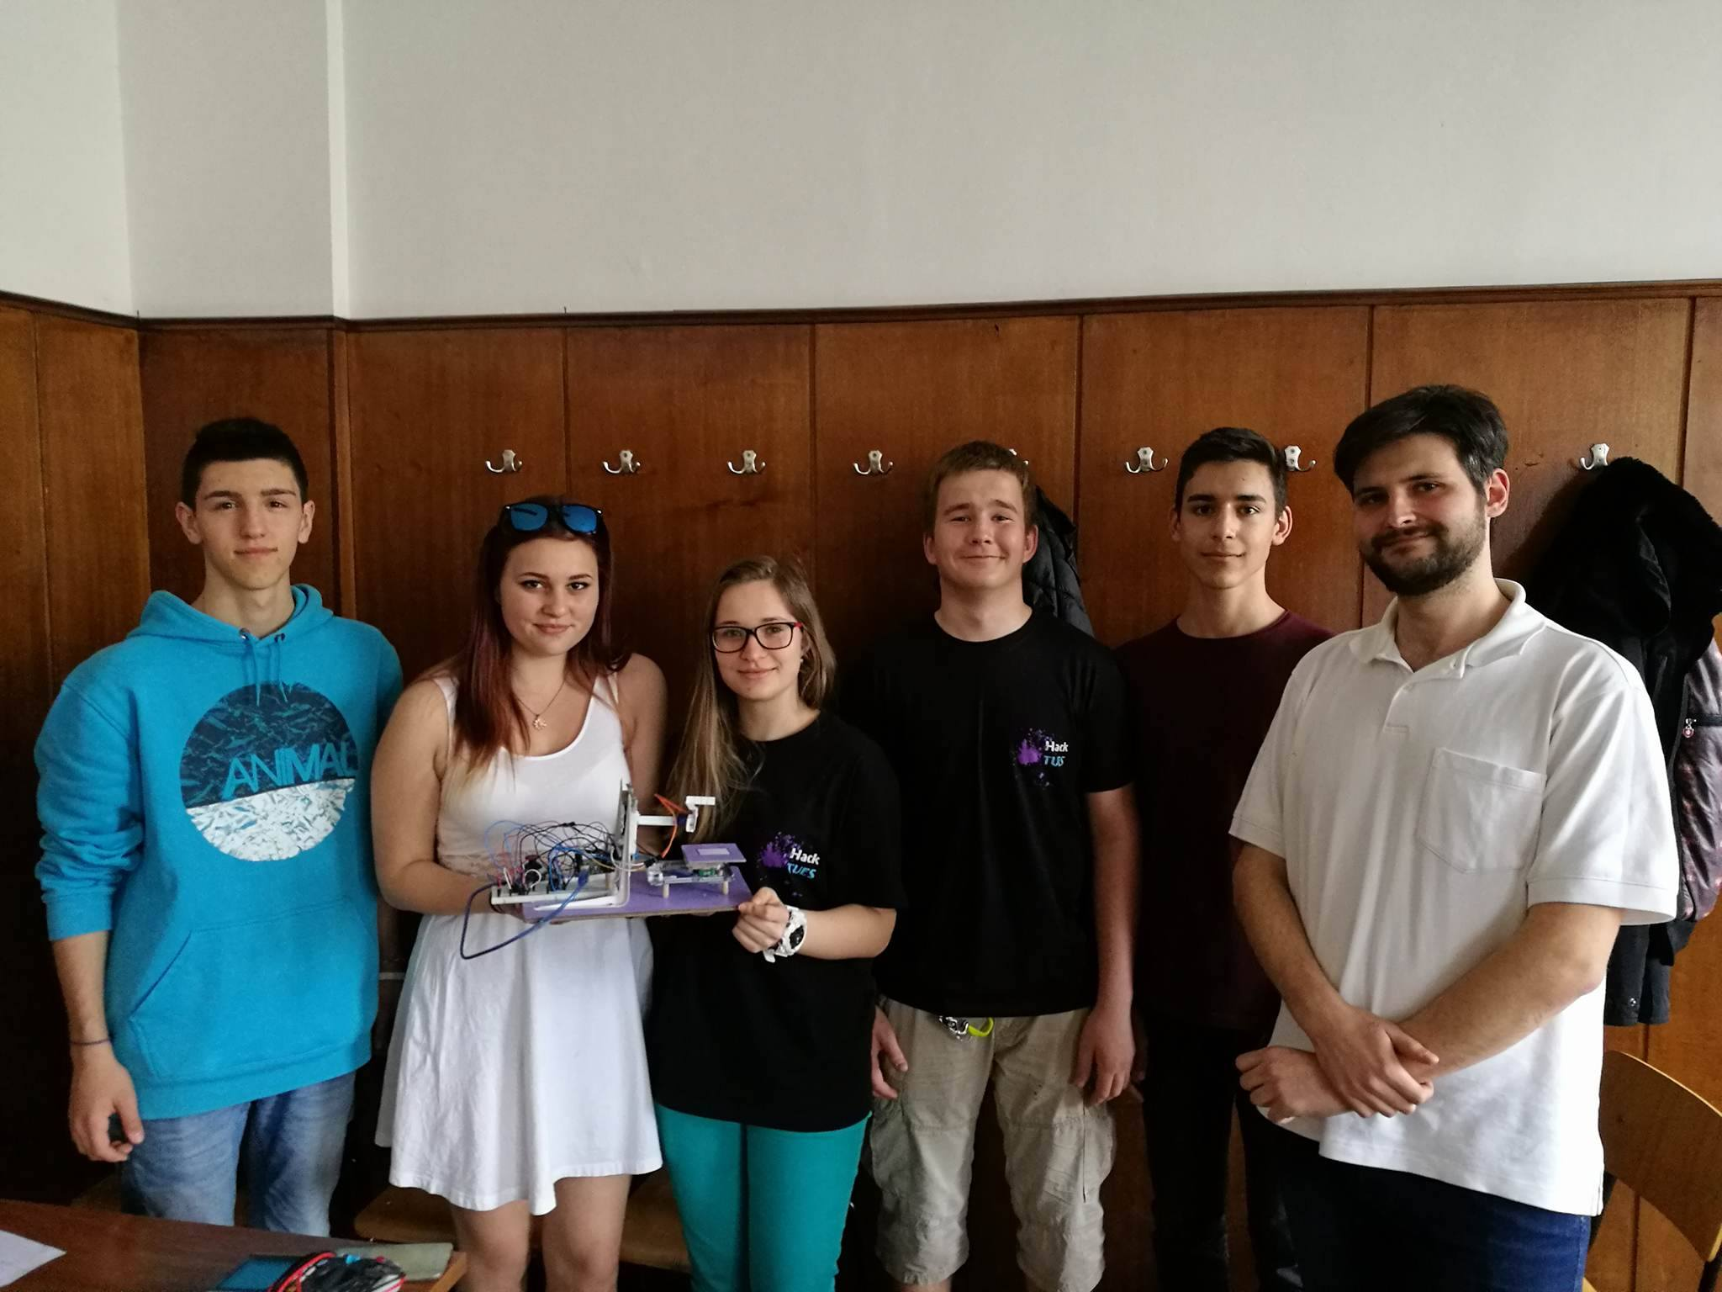
Идеята
Робот, който да улесни живота на един измъчен туесар

Slide 4
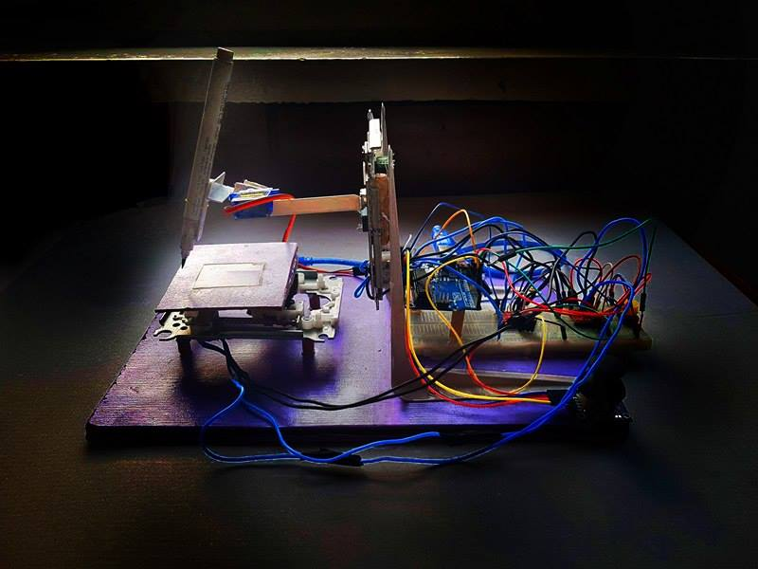
Реализацията
35 жички!
160 реда код!
24 commit-а!
1 изпушил чип!

Slide 5
Made to Make…
Мотиватор
Токоизправителни и ограничителни схеми
Скицник
Tattoo Maker
Notes:
Гласови команди -> разпознава настроението -> мотивира те
Чертае схеми
Подава се снимка/картинка -> рисува и скица
Модификация за автоматична машинка за татуировки ( Трайни и не)

